Slide 1





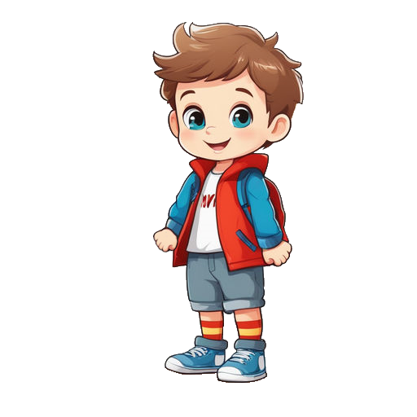
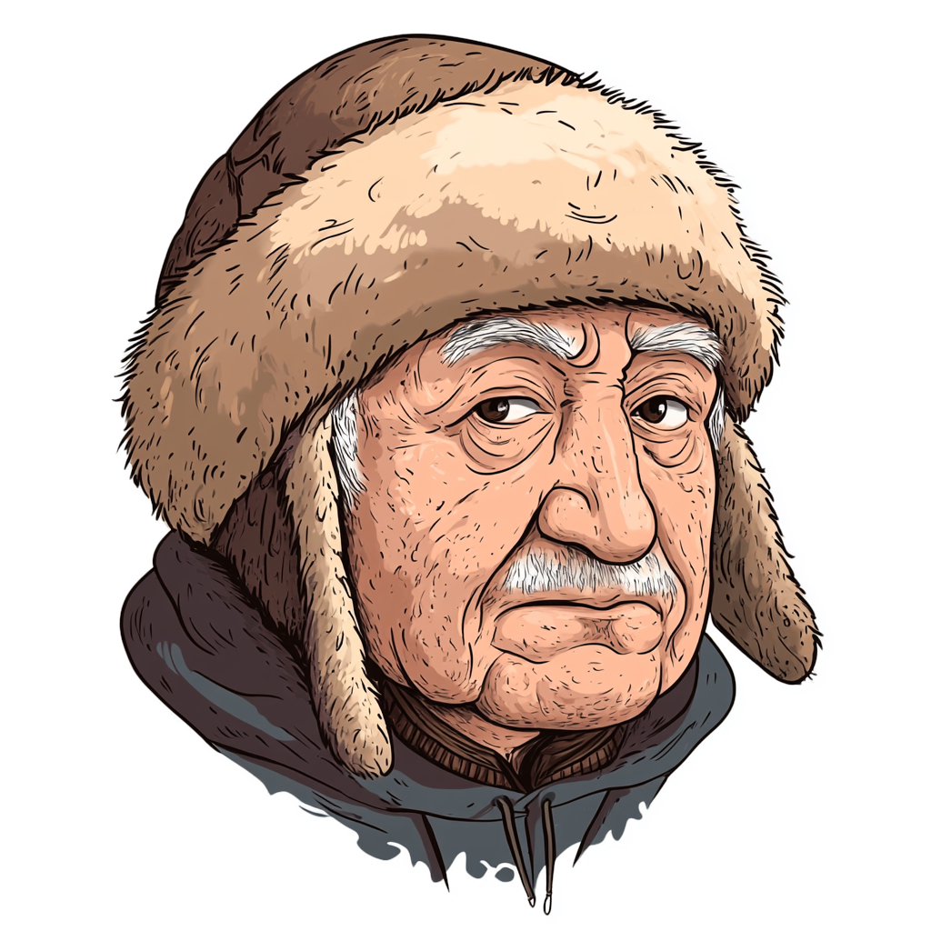
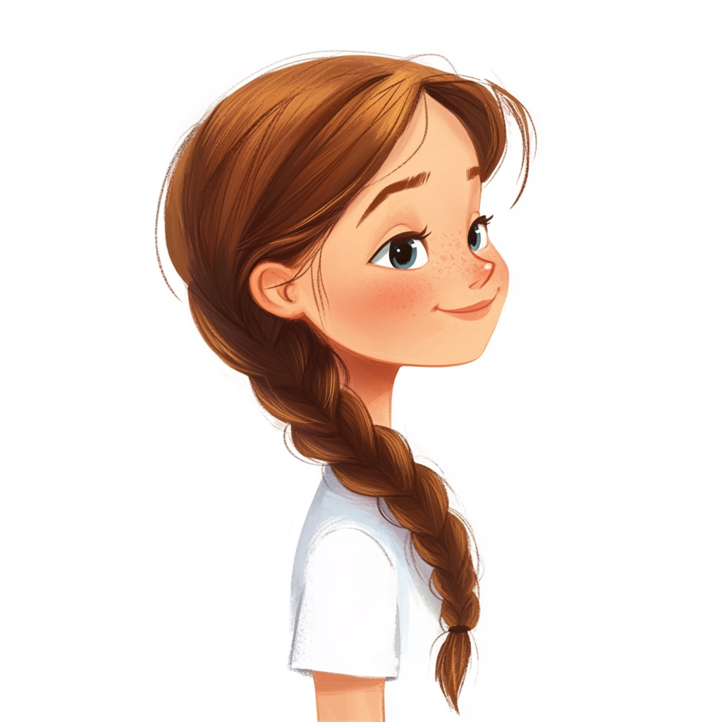

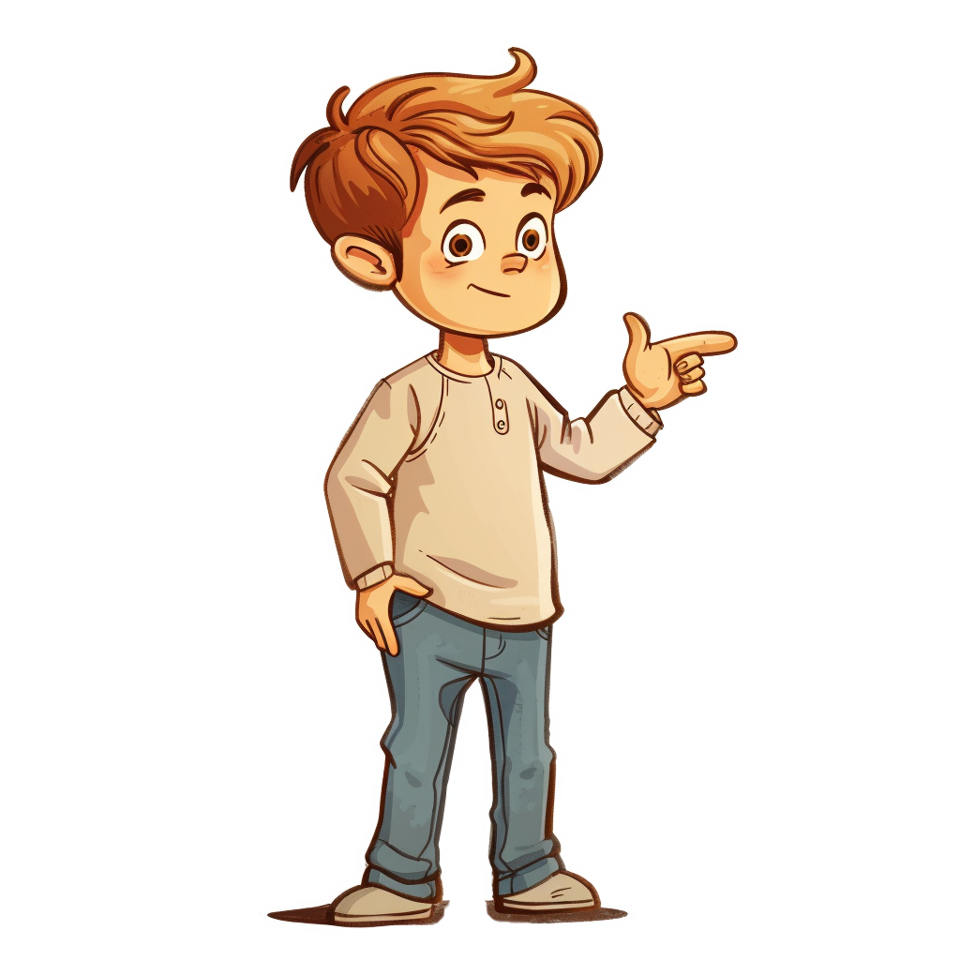


1
2
3
4
андроид
Александр
мудрец
дружба
5
6
7
8
Андриана
драка
подруги
Андрей
9
10
11
12
подруги
Андрей
Александр
мудрец
13
14
15
16
драка
дружба
Андриана
андроид

